Slide 1



Silvio Carro – silvio@unoeste.br

Slide 2
SERIALIZAÇÃO

Slide 3
Serialização
Permite gravar e ler objetos em um stream (arquivo, socket, memória)
Para um objeto ser serializável basta implementar a interface Serializable.
Caso o objeto serializado aponte para outros, estes também serão serializados.

Slide 4
Serialização exemplo
class Pessoa implements Serializable
{ private String Nome;
private String Tel;
public pessoa(String Nome, String Tel)
{this.Nome = Nome; this.Tel = Tel;}
}
...
Pessoa p = new Pessoa(“Ana”,”234-6757”);
FileOutputStream fout = null;
ObjectOutputStream out;
try
{
fout = new FileOutputStream(“objeto.dat");
out = new ObjectOutputStream(fout);
out.writeObject(p);
out.close();
}
catch(Exception e)
{System.out.println(“Erro:”+e.getMessage());}
Grava o
objeto P
em arquivo

Slide 5
Serialização exemplo
Pessoa p;
FileInputStream fin = null;
ObjectInputStream in;
try
{
fin = new FileInputStream(”objeto.dat");
in = new ObjectInputStream(fin);
p = (pessoa) in.readObject();
in.close();
}
catch(Exception e)
{
System.out.println(“Erro:”+e.getMessage());
}
Recupera o
objeto p
do arquivo

Slide 6
Threads

Slide 7
Threads http://www.java2s.com/Code/Java/Threads/CatalogThreads.htm
import java.util.Date;
import javax.swing.JFrame;
class MyThread implements Runnable
{ JFrame jf;
MyThread(JFrame jf)
{ this.jf=jf; }
public void run()
{ while(true)
{ try{Thread.Sleep(1000);
}catch(Exception e){}
Date d = new Date();
jf.setTitle(d.toString());
}
}
}
public class TelaPrincipal extends JFrame
{ public TelaPrincipal()
{
initComponents();
MyThread th=new MyThread(this);
Thread newThrd = new Thread(th);
newThrd.start(); // inicia a thread
//newThrd.interrupt(); // termina a thread
//newThrd.yield(); // pausa a thread
}
...
}

Slide 8
Sockets

Slide 9
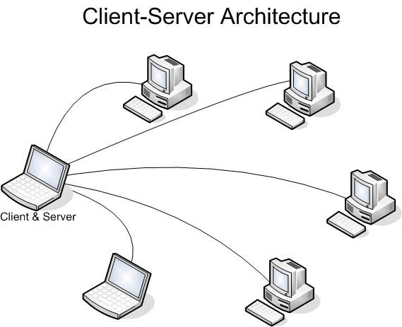
Rede Cliente x Servidor (Stream Socket) Componentes
ServerSocket // exclusivo para Servidores
accept()
bind()
close()
Socket // pode ser usado para Clientes
getInputStream() // retorna objeto de gravação (ObjectInputStream)
getOutputStream() // retorna objeto de leitura (ObjectInputStream)
getInetAddress() // retorna objeto com atributos da conexão
ObjectOutputStream
writeObject(Object o)
flush()
close()
ObjectInputStream
readObject(Object o)
flush()
close()
InetAddress // atributos da conexão
getHostName();

Slide 10
Rede Cliente x Servidor (Stream Socket) Servidor
Criar os objetos da Conexão
ServerSocket server;
Socket sock;
ObjectOutputStream output;
ObjectInputStream input;
String mens;
Instanciar os objetos
server = new ServerSocket(8081,100); // porta e n. max conexões
Colocar o servidor em estado de Listen
sock = server.accept();
output = new ObjectOutputStream(sock.getOutputStream());
input = new ObjectInputStream(sock.getInputStream());
Servir as transações em looping
do
{
mens = ( String ) input.readObject(); // ler mensagem
// processar a mensagem
output.writeObject("Servidor XYZ"); // devolver requisição
} while ( !mens.equals( "FIM" ));
Destruir os objetos e finalizar a conexão
output.close(); input.close(); sock.close();

Slide 11
Rede Cliente x Servidor (Stream Socket)
Exemplo: Servidor que trata uma conexão por vez
Socket sock;
ObjectOutputStream output;
ObjectInputStream input;
String mens;
try {
ServerSocket server = new ServerSocket(8081, 100); // porta e n. max conexões
while (true)
{ sock = server.accept();
System.out.println("Cliente conectou....");
output = new ObjectOutputStream(sock.getOutputStream());
input = new ObjectInputStream(sock.getInputStream());
do {
System.out.println(sock.getInetAddress().getHostAddress());
mens = (String) input.readObject(); // ler mensagem
System.out.println(mens);
} while (!mens.equals("FIM"));
output.close();
input.close();
sock.close();
System.out.println("Cliente desconectou....");
}
} catch (Exception e) { System.out.println(e.getMessage()); }

Slide 12
Rede Cliente x Servidor (Stream Socket) Cliente
Criar os objetos da Conexão
Socket Client;
ObjectOutputStream output;
ObjectInputStream input;
String mensagem;
Instanciar os objetos
Client = new Socket("127.0.0.1" ,8081 );
output = new ObjectOutputStream(Client.getOutputStream());
input = new ObjectInputStream(Client.getInputStream());
Enviar informações ao Servidor (por meio de botões, edits...)
output.writeObject(mensagem); output.flush();
Tratar informações recebidas do Servidor
do
{ ...
mensagem = ( String ) input.readObject();
}
while ( !mensagem.equals( "TERMINATE" ) );
Destruir os objetos e finalizar a conexão
output.writeObject(“FIM”); output.flush();
output.close(); input.close(); Client.close();

Slide 13
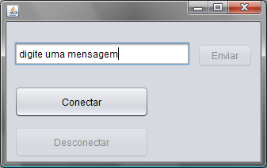
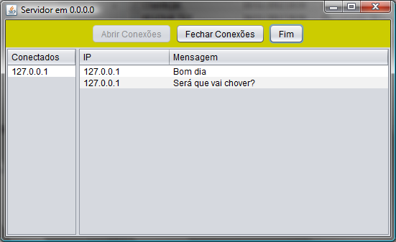
Rede Cliente x Servidor (Stream Socket)
Exemplo completo cliente x servidor com threads e tratamento de várias conexões
No APRENDER

Slide 14
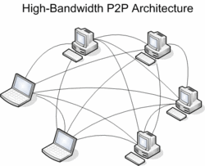
Rede Cliente x Servidor (Stream Socket) P2P

Slide 15
FTP

Slide 16
Rede FTP Pacote commons Net (Jakarta) disponível em: http://mirrors.uol.com.br/pub/apache/jakarta/commons/net/binaries/commons-net-1.4.0.zip
import java.io.*;
import org.apache.commons.net.ftp.FTPReply;
import org.apache.commons.net.ftp.FTPClient;
public class MyFTP
{
public static void main( String[] args )
{
String nomeArquivo = “imagem.jpg”;
FTPClient ftp = new FTPClient();
try
{
ftp.connect( “servidor" );
//verifica se conectou com sucesso!
if( FTPReply.isPositiveCompletion( ftp.getReplyCode() ) )
{ ftp.login( “login",“senha"); }
else //erro ao se conectar
{
ftp.disconnect();
System.out.println("Conexão recusada");System.exit(1);
}
→ continua
Inserir o arquivo commons-net-1.4.0.jar no classpath

Slide 17
Rede FTP http://www.guj.com.br/java.tutorial.artigo.31.4.guj
→ continua
ftp.changeWorkingDirectory("/WWW"); //muda para pasta WWW
InputStream is = new FileInputStream( nomeArquivo );
ftp.setFileType( FTPClient.BINARY_FILE_TYPE );
//ftp.setFileType( FTPClient.ASCII_FILE_TYPE );
System.out.println("Enviando arquivo "+nomeArquivo+"...");
//faz o envio do arquivo
ftp.storeFile( nomeArquivo, is );
System.out.println("nomeArquivo+" enviado com sucesso!");
ftp.disconnect();
}
catch( Exception e )
{
System.out.println("Erro: "+e);
System.exit(1);
}
}
}

Slide 18
eMail

Slide 19
Utilizando a API Commons-email
Faça o dowload do pacote em:
http://commons.apache.org/proper/commons-email/
Faça o dowload do javax.mail em:
https://java.net/projects/javamail/pages/Home
  SimpleEmail
  Classe utilizada para enviar e-mails simples.
  MultiPartEmail
  Classe utilizada para emitir mensagens multipart. Ouseja, mensagens com anexos.
  HtmlEmail
  Classe que envia emails formatados como HTML.
  EmailAttachment
  Classe utilizada para criar os anexos do email.

Slide 20
Utilizando a API Commons-email
http://commons.apache.org/proper/commons-email/
Enviando um email simples
SimpleEmail email = new SimpleEmail();
// servidor SMTP para envio do e-mail
email.setHostName("mail.myserver.com");
//destinatário
email.addTo("jdoe@somewhere.org", "John Doe");
// remetente
email.setFrom("me@apache.org", "Pass");
// assunto do e-mail
email.setSubject("Mensagem de Teste");
//conteudo do e-mail
email.setMsg("Teste de Email utilizando commons-email");
email.send(); //envia o e-mail

Slide 21
Utilizando a API Commons-email
http://commons.apache.org/proper/commons-email/
Enviando um email simples pelo gmail
SimpleEmail email = new SimpleEmail();
email.setHostName("smtp.gmail.com");
email.setSmtpPort(465);
email.setAuthenticator(new DefaultAuthenticator("user", "pass"));
email.setSSLOnConnect(true);
email.setFrom("user@gmail.com");
email.setSubject("TestMail");
email.setMsg("This is a test mail ... :-)");
email.addTo("outroemail@mail.com");
email.send();

Slide 22
Utilizando a API Commons-email
http://commons.apache.org/proper/commons-email/
Enviando um email formatado em HTML
HtmlEmail email = new HtmlEmail();
email.setHostName("mail.myserver.com");
email.addTo("jdoe@somewhere.org", "John Doe");
email.setFrom("me@apache.org", "Pass");
email.setSubject("Teste de e-mail em formato HTML");
// adiciona uma imagem ao corpo da mensagem e retorna seu id
URL url = new URL("http://www.apache.org/images/asf_logo_wide.gif");
String cid = email.embed(url, "Apache logo");
// configura a mensagem para o formato HTML
email.setHtmlMsg("<html>The apache logo - <img src=\"cid:"+cid+"\"></html>");
// configure uma mensagem alternativa caso o servidor não suporte HTML
email.setTextMsg("Seu servidor de e-mail não suporta mensagem HTML");
email.send();

Slide 23
Utilizando a API Commons-email
http://commons.apache.org/proper/commons-email/
Enviando um email com anexo
EmailAttachment attachment = new EmailAttachment();
attachment.setPath("c:/pic.jpg");
attachment.setDisposition(EmailAttachment.ATTACHMENT);
attachment.setDescription("One Picture");
attachment.setName("Picture in Attachment");
MultiPartEmail email = new MultiPartEmail();
email.setHostName("mail.myserver.com");
email.addTo("jdoe@somewhere.org", "John Doe");
email.setFrom("me@apache.org", "Pass");
email.setSubject("Teste de e-mail com anexo");
email.setMsg("Olá, estou usando o Commons E-mail API!");
email.attach(attachment);
email.send();
Tutorial: http://www.devmedia.com.br/utilizando-a-api-commons-email-para-enviar-e-mails/3306

Slide 24
Web Services

Slide 25
Consumindo Web Services via http
Web Service de CEP
public static String consultaCep(String cep, String formato)
{ String urlString = "http://cep.republicavirtual.com.br/web_cep.php";
urlString += "?cep=" + cep + "&formato=" + formato;
try
{ URL url = new URL(urlString);
// cria o objeto httpurlconnection
HttpURLConnection con=(HttpURLConnection) url.openConnection();
// seta para modo GET
con.setRequestProperty("Request-Method", "GET");
// conecta com a url destino
con.connect();
// abre a conexão para leitura
BufferedReader br = new BufferedReader(new InputStreamReader(con.getInputStream()));
// le ate o final dos dados
StringBuffer dados = new StringBuffer();
String s = "";
while (null != ((s = br.readLine()))) { dados.append(s); }
br.close();
return dados.toString();
} catch (Exception e) { return "Erro: " + e.getMessage();
}

Slide 26
Consumindo Web Services via http
Web Service de CEP
String cep = "19053300";
String formato = "xml"; //pode ser json, xml ou javascript
String dados = consultaCep(cep,formato);
System.out.println(dados);
<webservicecep>
<resultado>1</resultado>
<resultado_txt>sucesso - cep completo</resultado_txt>
<uf>SP</uf>
<cidade>Presidente Prudente</cidade>
<bairro>Vila Formosa</bairro>
<tipo_logradouro>Avenida</tipo_logradouro>
<logradouro>Joaquim Constantino</logradouro>
</webservicecep>

Slide 27
Consumindo Web Services via http
Web Service do Google
URL:
"http://maps.googleapis.com/maps/api/distancematrix/xml?origins=Itajai&destinations=Presidente+Prudente&mode=driving&language=pt-BR&sensor=false";
Retorno:
<DistanceMatrixResponse>
<status>OK</status>
<origin_address>Itajaí - SC, República Federativa do Brasil</origin_address>
<destination_address>
Presidente Prudente - São Paulo, República Federativa do Brasil
</destination_address>
<row>
<element>
<status>OK</status>
<duration> <value>32410</value> <text>9 horas 0 minutos</text> </duration>
<distance> <value>757883</value> <text>758 km</text> </distance>
</element>
</row>
</DistanceMatrixResponse>

Slide 28
Consumindo Web Services via http
Utilizando JAXB
Crie uma classe para representar o XML de retorno:
import javax.xml.bind.annotation.XmlRootElement;
@XmlRootElement
public class Webservicecep
{ private String resultado;
private String resultado_txt;
private String uf;
private String cidade;
private String bairro;
private String tipo_logradouro;
private String logradouro;
// métodos gets e sets para cada atributo
}

Slide 29
Consumindo Web Services via http
Utilizando JAXB
Instancie um objeto da classe Webservicecep com o retorno da chamada ao WebService:
try
{
JAXBContext jc = JAXBContext.newInstance(Webservicecep.class);
Unmarshaller u = jc.createUnmarshaller();
URL url = new URL(
"http://cep.republicavirtual.com.br/web_cep.php?cep=19053300&formato=xml" );
Webservicecep wCep = (Webservicecep) u.unmarshal( url );
System.out.println(wCep.getCidade());
}catch(Exception e){
System.out.println("erro:"+e.getMessage());}

Slide 30
Consumindo Web Services via http
Liberando o Proxy:
String username = "user"; String password = "pass";
String proxyHost = "200.210.215.251"; String proxyPort = "3128";
try { URL url=new URL("http://cep.republicavirtual.com.br/web_cep.php?cep=19013010&formato=xml");
String userpass = username + ":" + password;
System.setProperty("http.proxyHost", proxyHost);
System.setProperty("http.proxyPort", proxyPort);
URLConnection con = url.openConnection();
String encodedLogin = new BASE64Encoder().encode(userpass.getBytes());
con.setRequestProperty("Proxy-Authorization", "Basic "+encodedLogin);
con.setDoInput(true);
con.setDoOutput(true);
con.setAllowUserInteraction(false);
InputStream in = con.getInputStream();
JAXBContext jc = JAXBContext.newInstance(webservicecep.class);
Unmarshaller u = jc.createUnmarshaller();
webservicecep wCep = (webservicecep) u.unmarshal(in);
System.out.println("Cidade: " + wCep.getCidade());
} catch (Exception ex) {System.out.println(ex.getMessage());}

Slide 31
JSON
um formato leve para intercâmbio de dados computacionais.

Slide 32
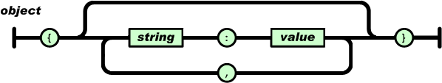
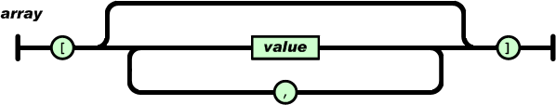
http://www.json.org/
{ "Alunos" : [
{ "nome": "João", "notas": [ 8, 9, 7 ] },
{ "nome": "Maria", "notas": [ 8, 10, 7 ] },
{ "nome": "Pedro", "notas": [ 10, 10, 9 ] }
]
}

Slide 33
http://www.json.org/java/index.html
Passo 1: Baixe o pacote json no Aprender ou no link: http://www.json.org/java/index.html
Passo 2: Adicione o pacote ao seu projeto
Passo 3: Realize os testes
String json_str = "{\"titulo\":\"JSON x Fred Krueger\",
\"ano\":1998,\"genero\":\"Terror\"}";
JSONObject my_obj = new JSONObject(json_str);
System.out.println(my_obj.getString("titulo"));
Também é válido:
String json_str = "{'titulo':'JSON x Fred Krueger',
'ano':1998,'genero':'Terror'}";
Outros exemplos: http://www.devmedia.com.br/trabalhando-com-json-em-java-o-pacote-org-json/25480

Slide 34
Gerando um instalador
2 opções

Slide 35

Opção 1: Gerando um instalador com InstallCreator
Passo 1 - instalar o InstallCreator:
http://www.clickteam.com/install-creator-2

Slide 36
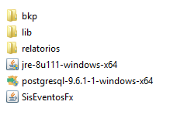
Opção 1: Gerando um instalador com InstallCreator
Passo 2 – Crie uma pasta e copie:
- o arquivo jar e a pasta <lib> localizada na pasta <dist> de seu projeto
- a pasta <relatorios> e <backup> de seu projeto
- uma versão atualizada do JRE
- se necessário o instalador do banco de dados
- outros softwares, se necessários

Slide 37
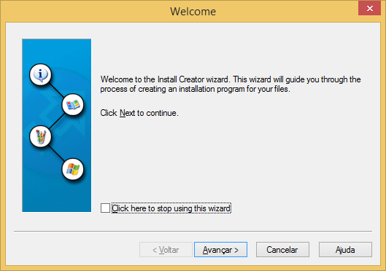
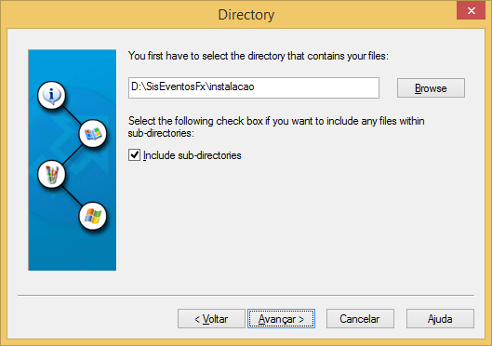
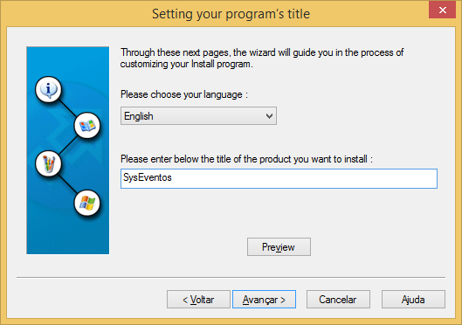
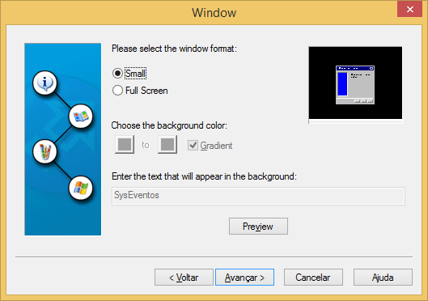
Opção 1: Gerando um instalador com InstallCreator
Passo 3 – Execute o installCreator e siga os passos:

Slide 38
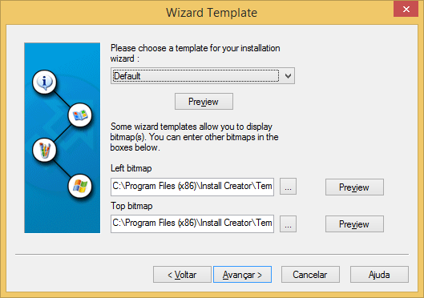
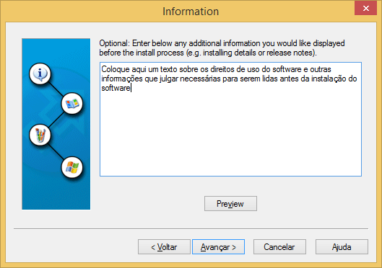
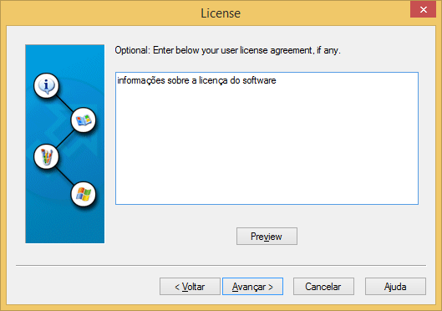
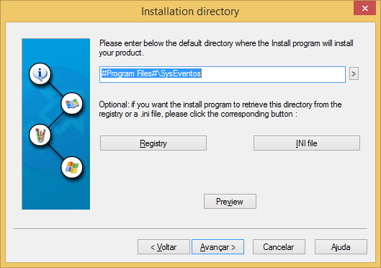
Opção 1: Gerando um instalador com InstallCreator
Passo 3 – Execute o installCreator e siga os passos:

Slide 39
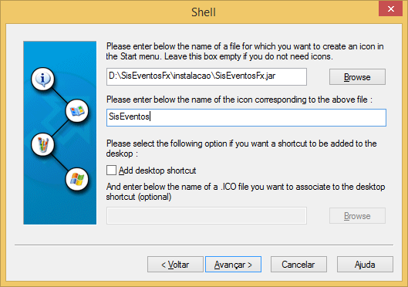
Opção 1: Gerando um instalador com InstallCreator
Passo 3 – Execute o installCreator e siga os passos:
Browse: Entre na pasta que você criou e escolha o arquivo .jar do seu Software (será usado para referenciar o icone ao software)
Digite o Nome do Software Selecione "Add Desktop shortcut“
Browse: Entre na pasta do seu Projeto e escolha o arquivo .ico do seu Software (opcional).

Slide 40
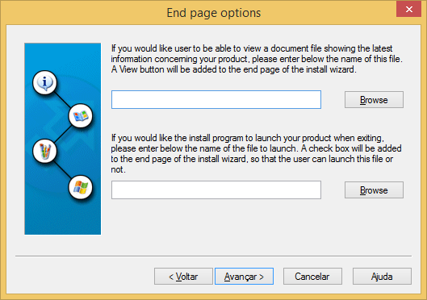
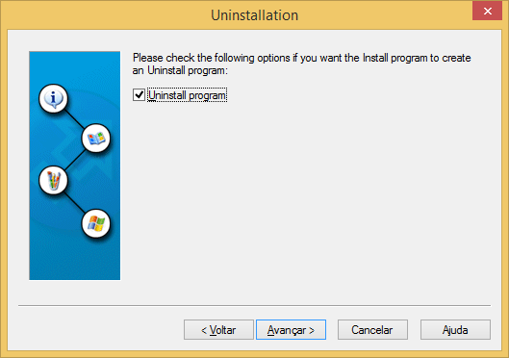
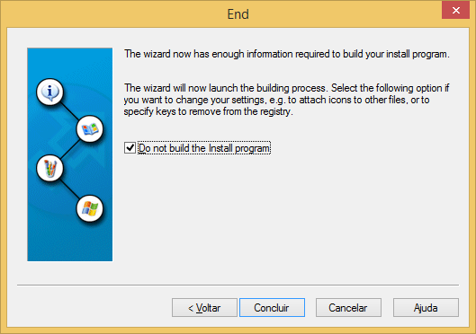
Opção 1: Gerando um instalador com InstallCreator
Passo 3 – Execute o installCreator e siga os passos:
Selecione:
"Do not build the Install program"

Slide 41
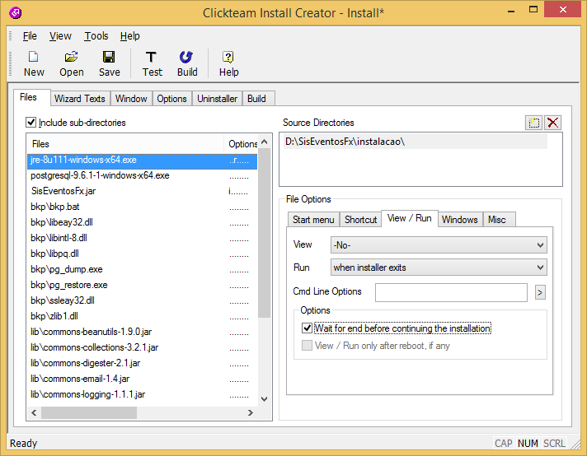
Opção 1: Gerando um instalador com InstallCreator
Passo 4 – Configurando o instalador:
FILES: Selecione o arquivo JRE 6u11.exe
VIEW/RUN: Run: "when installer exits"
Selecione "Wait for end before continuing the installation"
MISC:Selecione: "A higher version of the file is already installed“
FILES:Selecione o arquivo PostGres...
VIEW/RUN:Run: "when installer exits"
Selecione "Wait for end before continuing the installation"FILES:
Clique em Tools/Build Install Program para gerar a instalação

Slide 42


Opção 2 Gerando um instalador com “.exe”
Passo 1 - instalar os softwares:
Launch4J: http://launch4j.sourceforge.net/
Converte o .jar em .exe (na verdade um auto
descompactador)
Inno SetUp: http://www.jrsoftware.org/
Software gratuito para cria instaladores (wizards)

Slide 43
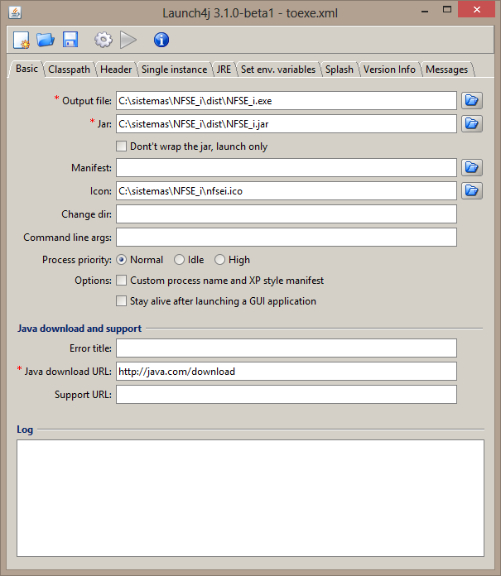
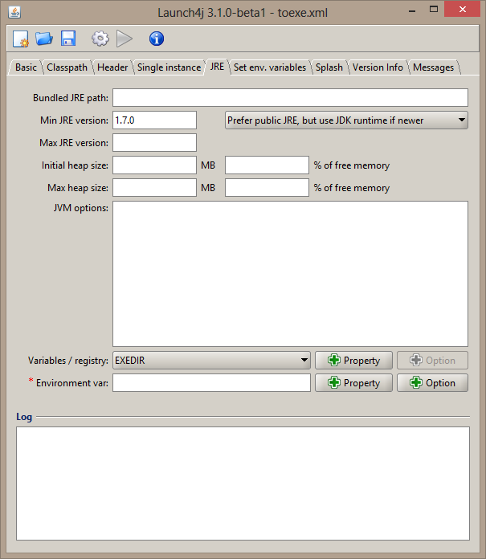
Gerando um instalador
Passo 2 – transformar o .jar em “.exe”
execute o launch4j e crie uma configuração de acordo com as imagens abaixo:

Slide 44
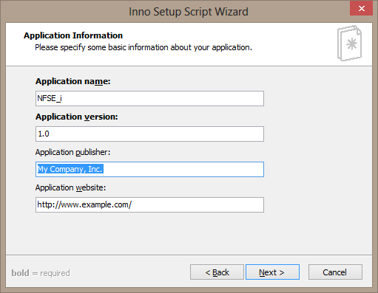
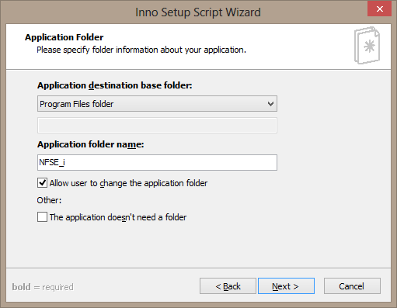
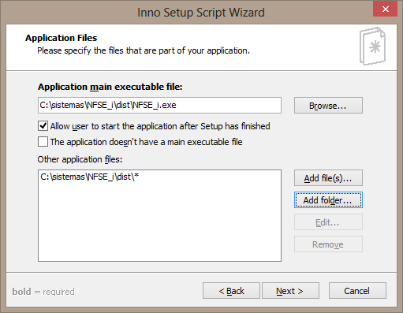
Gerando um instalador
Passo 3 – crie uma pasta e coloque o .exe gerado e as pastas de dependência do projeto (lib, relatórios, help, etc) dentro dessa pasta.
Passo 4 - execute o inno setup, em File->New crie um novo arquivo de configuração e siga as instruções de acordo com as imagens abaixo:
- Referencie o executável em Application
main executable file
- Adicione a pasta que você preparou
anteriormente acessando o botão Add Folder.

Slide 45
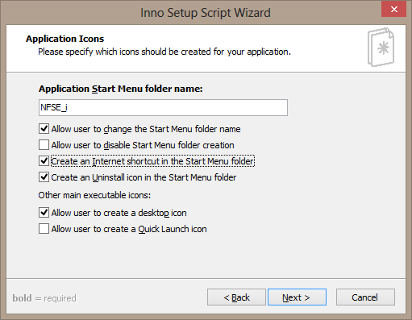
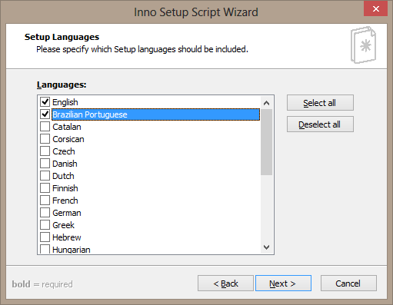
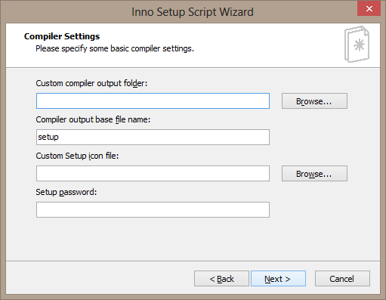
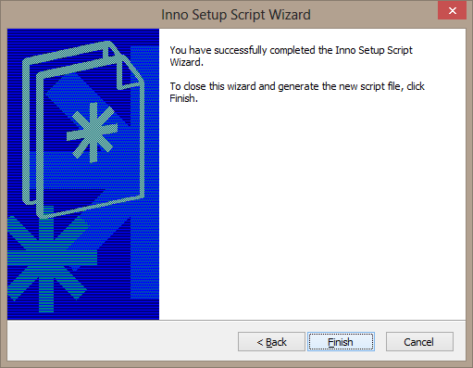
Gerando um instalador

Slide 46
PDF Files

Slide 47

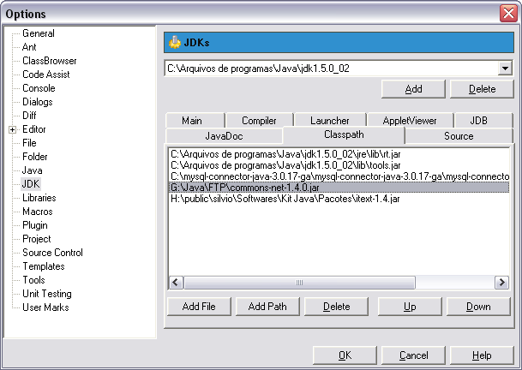
Gerando relatórios em PDF
Instale a biblioteca iText (itext-5.3.3.zip ) disponível em:
  http://www.lowagie.com/iText/download.html
  h:\public\silvio\software\kit Java\pacotes\itext5
Configure o ClassPath para referenciar o pacote. Exemplo no Gel:
Documentação completa, exemplos e tutoriais em:
http://www.lowagie.com/iText/

Slide 48
Gerando relatórios em PDF
Default é A4
Use PageSize.A4.rotate() para modo landscape
import com.lowagie.text.*;
import com.lowagie.text.pdf.PdfWriter;
import java.io.FileOutputStream;
import java.io.IOException;
Passo 1: criação de um objeto do tipo Document
Document document = new Document(PageSize.LETTER);
Passo 2: vincular o documento ao método getInstance(...) da classe PdfWriter
PdfWriter.getInstance(document, new FileOutputStream("c:\\teste.pdf"));
Passo 3: opcionalmente pode-se adicionar metadados no documento
document.addTitle("Documento teste");
document.addAuthor("Silvio Carro");
document.addCreationDate();
Passo 4: “abrir” o documento (deve ser executado após a adição dos metadados)
document.open();

Slide 49
Gerando relatórios em PDF
Passo 5: “montar” o documento, utilizando textos e imagens
document.add(new Paragraph("Hello World!")); //adiciona string no 1. parágrafo
Paragraph p=new Paragraph(“May 2005"); // cria um parágrafo
p.setAlignment(2); // 0: esq 1: centro 2: direita
document.add(p); // adiciona novo parágrafo no documento
Image img = Image.getInstance("c:\\hitchcock.png"); // abre imagem
img.setAbsolutePosition(100,500);//opcional:posiciona a imagem no documento
document.add(img); // adiciona a imagem no documento
Passo 6: “fechar” o documento
document.close();
Obs: Os códigos referentes aos passos 2,3,4,5 devem ser codificados entre try...catch()
try{
...}
catch(DocumentException de) {System.err.println(de.getMessage());}
catch(IOException ioe){System.err.println(ioe.getMessage());}

Slide 50
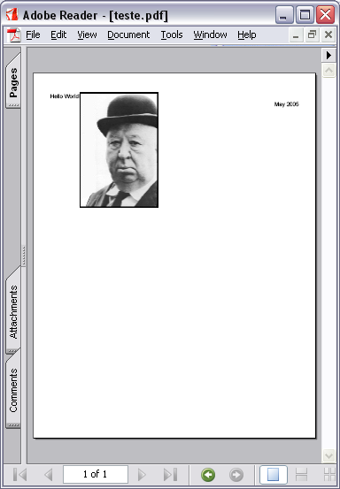
Gerando relatórios em PDF

Slide 51
Gerando relatórios em PDF
Caminho completo
para evitar ambigüidade
com java.awt.Font
Outras funcionalidades:
Fontes em parágrafos:
com.lowagie.text.Font rodape=new com.lowagie.text.Font
(com.lowagie.text.Font.HELVETICA,7,com.lowagie.text.Font.BOLD);
document.add(new Paragraph(“Notas de rodapé",fonteRodape));
Mais sobre imagens:
com.lowagie.text.Image jpg = com.lowagie.text.Image.getInstance("logo.png");
jpg.scalePercent(30F); // diminui a imagem para 30% de seu tamanho
jpg.setRotation(45); // rotaciona 45 graus
document.add(jpg);
// converter um java.awt.image em com.lowagie.text.Image :
java.awt.Image imagem; // falta instanciar...
com.lowagie.text.Image img= com.lowagie.text.Image.getInstance(imagem,null);

Slide 52
Visualizando documentos PDF
String osName = System.getProperty("os.name" );
//FOR WINDOWS 95 AND 98 USE COMMAND.COM
try
{
if(osName.equals("Windows 95") || osName.equals("Windows 98"))
{
Runtime.getRuntime().exec("command.com /C start acrord32 /p /h c:\\teste.pdf");
}
// FOR WINDOWS NT/XP/2000 USE CMD.EXE
else
{
Runtime.getRuntime().exec(
"C:\\Arquivos de programas\\Adobe\\Acrobat 6.0\\Reader\\acrord32 c:\\teste.pdf");
}
}
catch(IOException e){System.out.println("Problemas...");}

Slide 53
Visualizando documentos PDF
UTILIZANDO O VÍNCULO COM DOCUMENTOS
try{
String fileName = "c:\\teste.pdf";
String[] comm={"cmd","/c","start","\"DummyTitle\"",fileName};
Runtime.getRuntime().exec(comm);
}
catch (Exception ex)
{ System.out.println(ex.getMessage());
}
Permite criar nome de arquivo com espaços em branco

Slide 54
XML

Slide 55
XML: Criando documentos
Criando um novo documento:
DocumentBuilderFactory factory=DocumentBuilderFactory.newInstance();
DocumentBuilder builder = factory.newDocumentBuilder();
Document doc=builder.newDocument();
Para criar um novo documento, primeiro crie uma fábrica de construtores de documentos (factory), em seguida, um construtor de documentos (builder) e por fim, o documento vazio (doc)

Slide 56
XML: Criando documentos
Inserindo nodos no documento:
Element public_raiz = doc.createElement("publicacao");
Element cap_elemento = doc.createElement("capitulo");
Element aut_elemento = doc.createElement("autor");
Text cap_texto = doc.createTextNode("Capitulo 1: Introducao");
Text aut_texto = doc.createTextNode("Manoel das Cruzes");
cap_elemento.appendChild(cap_texto);
aut_elemento.appendChild(aut_texto);
public_raiz.setAttribute("tipo","livro");
public_raiz.appendChild(cap_elemento);
public_raiz.appendChild(aut_elemento);
doc.appendChild(public_raiz);
<?xml version="1.0" encoding="UTF-8"?>
<publicacao tipo="livro">
<capitulo>Introducao</capitulo>
<autor>Manoel das Cruzes</autor>
</publicacao>
O objeto documento (doc) é uma fábrica de nodos. Nodos podem ser:
elementos ⇨ createElement("publicacao")
valores ⇨ createTextNode("Capitulo 1: Introducao");
Atributos ⇨ setAttribute("tipo","livro");

Slide 57
XML: Criando documentos
Gerando o documento em arquivo ou string:
Transformer t=TransformerFactory.newInstance().newTransformer();
t.setOutputProperty(OutputKeys.INDENT, "yes");
// grava em arquivo
t.transform(new DOMSource(doc),new StreamResult("arq.xml"));
// ou em uma string
StringWriter xmlString=new StringWriter();
t.transform(new DOMSource(doc),new StreamResult(xmlString));
System.out.println(xmlString);
Use um Transformer para escrever um documento XML em um fluxo

Slide 58
XML: Criando documentos
Exemplo completo:
import javax.xml.parsers.*;
import javax.xml.transform.*;
import javax.xml.transform.dom.*;
import javax.xml.transform.stream.*;
import org.w3c.dom.*;
import java.io.*;
DocumentBuilderFactory factory=DocumentBuilderFactory.newInstance();
DocumentBuilder builder = factory.newDocumentBuilder();
Document doc=builder.newDocument();
Element public_raiz = doc.createElement("publicacao");
Element cap_elemento = doc.createElement("capitulo");
Element aut_elemento = doc.createElement("autor");
Text cap_texto = doc.createTextNode("Capitulo 1: Introducao");
Text aut_texto = doc.createTextNode("Manoel das Cruzes");
cap_elemento.appendChild(cap_texto);
aut_elemento.appendChild(aut_texto);
public_raiz.setAttribute("tipo","livro");
public_raiz.appendChild(cap_elemento);
public_raiz.appendChild(aut_elemento);
doc.appendChild(public_raiz);

Slide 59
XML: Criando documentos
Transformer t=TransformerFactory.newInstance().newTransformer();
t.setOutputProperty(OutputKeys.INDENT, "yes");
// grava em arquivo
t.transform(new DOMSource(doc),new StreamResult("arq.xml"));
// ou em uma string
StringWriter xmlString=new StringWriter();
t.transform(new DOMSource(doc),new StreamResult(xmlString));
System.out.println(xmlString);
<?xml version="1.0" encoding="UTF-8"?>
<publicacao tipo="livro">
<capitulo>Introducao</capitulo>
<autor>Manoel das Cruzes</autor>
</publicacao>
Fonte: Big Java

Slide 60
XML: Analisando Documentos
Abrindo um documento:
DocumentBuilderFactory factory=DocumentBuilderFactory.newInstance();
DocumentBuilder builder = factory.newDocumentBuilder();
Document doc=builder.parse(new File(“arq.xml”));
O DocumentBuilder pode ler um documento XML a partir de um arquivo, URL ou fluxo de entrada. O resultado é um Document, que contém a árvore de nós

Slide 61
XML: Analisando Documentos
Recuperando os elementos:
NodeList nodes = doc.getElementsByTagName("autor");
for (int i = 0; i < nodes.getLength(); i++)
{
Element element = (Element) nodes.item(i);
System.out.println(element.getTextContent());
}
Jose de Oliveira
Carlos Campani
Silvio Carro
<?xml version="1.0" encoding="UTF-8"?>
<publicacao tipo="periodico" ano="2004" volume="11">
<titulo>Revista de Informatica Teorica e Aplicada</titulo>
<capitulo numero="1">
<captitulo>Editorial</captitulo>
<autor>Jose de Oliveira</autor>
</capitulo>
<capitulo numero="2">
<captitulo>Teorias da Aleatoriedade</captitulo>
<autor>Carlos Campani</autor>
</capitulo>
<capitulo numero="3">
<captitulo>Making Medical Visual Information</captitulo>
<autor>Silvio Carro</autor>
</capitulo>
</publicacao>

Slide 62
XML: Analisando Documentos
Recuperando os atributos:
NodeList nodes = doc.getElementsByTagName(“capitulo");
for (int i = 0; i < nodes.getLength(); i++)
{
Element element = (Element) nodes.item(i);
System.out.println(element.getAttribute("numero"));
}
Jose de Oliveira
Carlos Campani
Silvio Carro
<?xml version="1.0" encoding="UTF-8"?>
<publicacao tipo="periodico" ano="2004" volume="11">
<titulo>Revista de Informatica Teorica e Aplicada</titulo>
<capitulo numero="1">
<captitulo>Editorial</captitulo>
<autor>Jose de Oliveira</autor>
</capitulo>
<capitulo numero="2">
<captitulo>Teorias da Aleatoriedade</captitulo>
<autor>Carlos Campani</autor>
</capitulo>
<capitulo numero="3">
<captitulo>Making Medical Visual Information</captitulo>
<autor>Silvio Carro</autor>
</capitulo>
</publicacao>

Slide 63
XSLT http://www.guj.com.br/java.tutorial.artigo.31.4.guj http://www.java2s.com/Code/Java/Velocity/ShowbasicXMLhandlinginatemplate.htm
import javax.xml.transform.*;
import javax.xml.transform.stream.*;
import java.io.*;
public class ProcessaUsuarios
{
public static void main(String args[])
{
try {
TransformerFactory factory = TransformerFactory.newInstance();
Transformer transformer = factory.newTransformer(new StreamSource("pessoas_template.xsl"));
transformer.transform(new StreamSource("pessoas.xml"),
new StreamResult(new FileOutputStream("pessoas.html")));
}
catch (Exception e) {
e.printStackTrace();
}
}
}

Slide 64
Web

Slide 65
Browser HTML
import javax.swing.*; import javax.swing.event.*; import java.awt.*;
class janelaswing extends JFrame implements HyperlinkListener // trata eventos em hiperlinks
{ JEditorPane pagina; // browser HTML
public janelaswing()
{ this.setSize(800,600);
pagina= new JEditorPane(); pagina.setEditable(false);
acessaPagina("http://www2.unoeste.br/~silvio"); // página principal
setDefaultCloseOperation(JFrame.EXIT_ON_CLOSE);
getContentPane().add(new JScrollPane(pagina),BorderLayout.CENTER);
pagina.addHyperlinkListener(this); // monitora eventos em hiperlinks
}
public void acessaPagina(String sURL) // função para acessar páginas web
{ try
{ setCursor(Cursor.getPredefinedCursor(Cursor.WAIT_CURSOR));
pagina.setPage(sURL);
setCursor(Cursor.getPredefinedCursor(Cursor.DEFAULT_CURSOR));
}
catch(Exception ex){System.out.println("Erro");}
}
public void hyperlinkUpdate(HyperlinkEvent e) // executado ao acionar um hiperlink
{ if(e.getEventType()==HyperlinkEvent.EventType.ACTIVATED)
{ acessaPagina(e.getURL().toString()); // acessa página via URL
System.out.println("Host: "+e.getURL().getHost());
System.out.println("Path: "+e.getURL().getPath());
}
}
}

Slide 66
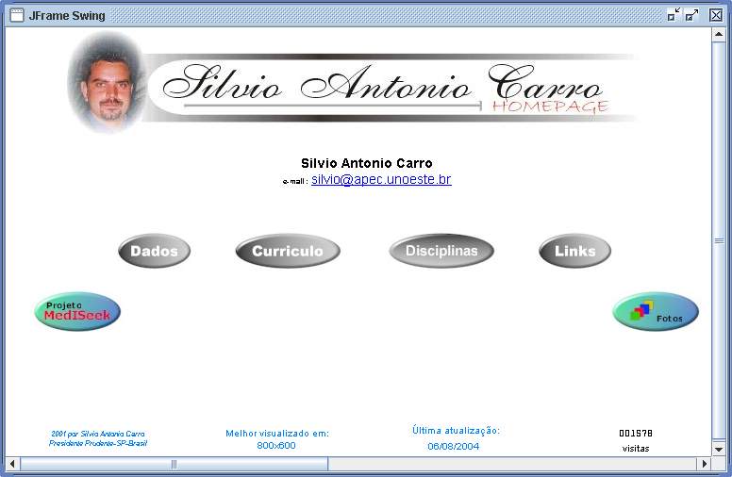
Browser HTML
class janelaswing extends JFrame implements HyperlinkListener // trata eventos em hiperlinks
{
...
}
public class appBrowser
{
public static void main(String[] args)
{ JFrame.setDefaultLookAndFeelDecorated(true);
janelaswing frame = new janelaswing();
frame.setTitle("JFrame Swing");
frame.setVisible(true);
}
}

Slide 67
JAR Files

Slide 68
JAR Files
JAR é a sigla para Java ARchive e é o formato criado pela SUN, baseado no mesmo formato de compactação de arquivos ZIP, para distribuir aplicações, ou bibliotecas, através de um só arquivo.
Em um arquivo JAR pode-se incluir qualquer tipo de arquivo como: classes, imagens, preferences, entre outros.
Características:
  Permite comprimir o conteúdo de aplicativos (.class) em Java, facilitando a transmissão da aplicação via rede.
  Pode ser assinado digitalmente aumentando a segurança na utilização da aplicação.
  É independente de plataforma.
  Contém informações de versão melhorando a distribuição e atualização.
Utilizado para criar “executáveis”.
Como os sistemas operacionais associam o .jar ao java, um duplo clique em um JAR que contém essa propriedade irá ter o mesmo efeito de chamar a tal classe tendo este jar como classpath. Isso dá a impressão de que esse jar é "executável".

Slide 69
JAR Files
Criando um JAR:
Na pasta onde foi gerado os byte codes (.class), crie uma pasta de nome META_INF com um arquivo denominado MANIFEST.MF.
MANIFEST é um arquivo texto usado para definir dados do arquivo JAR e é obrigatório.
Existem diversas diretivas que o MANIFEST pode conter, uma manifesto básico terá a seguinte forma:
Manifest-Version: 1.0
Name: App
Created-By: Silvio
Main-Class: ImgTrans
Class-Path: pacotes/pkt.jar
Para poder tornar o arquivo JAR como um executável devemos adicionar o atributo Main-Class ao manifesto. O valor desse atributo deve ser o nome completo da classe, incluindo a package a que ele pertence, que contenha o método public static void main(String args[]) isto é, que seja o ponto de entrada da nossa aplicação.
C:\App
ImagePanel.class
imgTrans.class
MDIapp.class
MDIwindow.class
META-INF
MANIFEST-MF
pacotes
pkt.jar

Slide 70
JAR Files
Criando um JAR
Para você criar o seu próprio JAR, a maneira mais simples é usar a ferramenta jar que acompanha o SDK. Utilize jar -help para outras opções.
  jar cmfv META-INF\MANIFEST.MF app.jar *.*
Operação Comando
Criar arquivo JAR jar cf arquivo.jar "arquivos ou diretórios com Wildcards"
Criar arquivo JAR com manifesto jar cmf "arquivo manifesto" arquivo.jar "arquivos ou diretórios com Wildcards"
Listar o conteúdo de um arquivo jar tf arquivo.jar
Extrair todo o conteúdo do arquivo jar xf arquivo.jar
Extrair arquivo(s) específicos o arquivo jar xf arquivo.jar "arquivos ou diretórios com Wildcards"
Atualizar arquivos em um arquivo jar uf arquivos ou diretórios com Wildcards
Executar uma aplicação de um arquivo java -cp arquivo.jar classeAplicacao
(JRE versao 1.1 ou sem Main-Class)
Executar uma aplicação de um arquivo java -jar arquivo.jar
(versão 1.2 com Main-Class)

